Slide 1
Trường Đại học Bách Khoa Hà Nội Viện CNTT & TT
Xây dựng hệ thống quản lý đoàn vào cho các công ty thuê Outsource
Sinh viên thực hiện: | Ngô Mạnh Thắng
Lớp: | KS2 – K37
Giảng viên hướng dẫn: | ThS. Nguyễn Hồng Phương

Slide 2
NỘI DUNG CHÍNH
Tính cấp thiết của đề tài
Mục tiêu và định hướng giải pháp
Công nghệ sử dụng
Phân tích và thiết kế hệ thống
Cài đặt hệ thống
Kết luận và hướng phát triển

Slide 3


TÍNH CẤP THIẾT CỦA ĐỀ TÀI
Việt Nam là một đất nước với nguồn nhân lực khá rẻ, hơn hết chúng ta đang trong thời đại công nghệ 4.0
Chúng ta có rất nhiều các Công ty và tập đoàn CNTT lớn, số lượng công việc của các tập đoàn/Công ty này cũng lớn như thế nhưng đôi khi nguồn nhân lực của họ không đủ để đáp ứng số lượng công việc/ dự án mà họ có
Thực trạng hiện nay cho thấy hầu hết các công ty thuê outsource để quản lý đối tác của mình ra vào đơn vị đều dùng sổ sách bằng giấy

Slide 4

MỤC TIÊU ĐỀ TÀI
Tìm hiểu các xu hướng, chuẩn thiết kế web như SPA (Single Page Applications), Reponsive, RESTful APIs.
Hệ thống nhằm giải quyết công tác quản lý của các đơn vị thuê outsource, cũng như các đơn vị hành chính khác có nhu cầu sử dụng phần mềm
Giảm thiểu thời gian nhập lại thông tin các đoàn đối tác ra vào định kỳ hàng tháng, quý.
Kiểm soát số lượng và thông tin cá nhân các đoàn đối tác ra vào hàng tháng đúng thời gian, địa điểm
Tìm hiểu các công nghệ, framework Bootstrap, AngularJs, Spring, Hibernate

Slide 5
ĐỊNH HƯỚNG GIẢI PHÁP
Xây dựng hệ thống quản lý đoàn vào thành 4 module chính như sau:
Quản lý nhân viên
Quản lý đối tác
Quản lý đoàn
Quản lý vào - ra
Notes:
4 module này

Slide 6




CÔNG NGHỆ SỬ DỤNG

Slide 7

PHÂN TÍCH VÀ THIẾT KẾ HỆ THỐNG
Hệ thống phần mềm đạt được các chức năng nêu trên, chạy tốt và ổn định
Ứng dụng được triển khai lên môi trường web để nhiều cơ sở, đơn vị có thể sử dụng chung được
Các tác nhân trong hệ thống:
Admin hệ thống (Role = 0)
Nhân viên (Role = 1)
Bảo vệ/Người quản lý vào – ra (Role = 2)

Slide 8
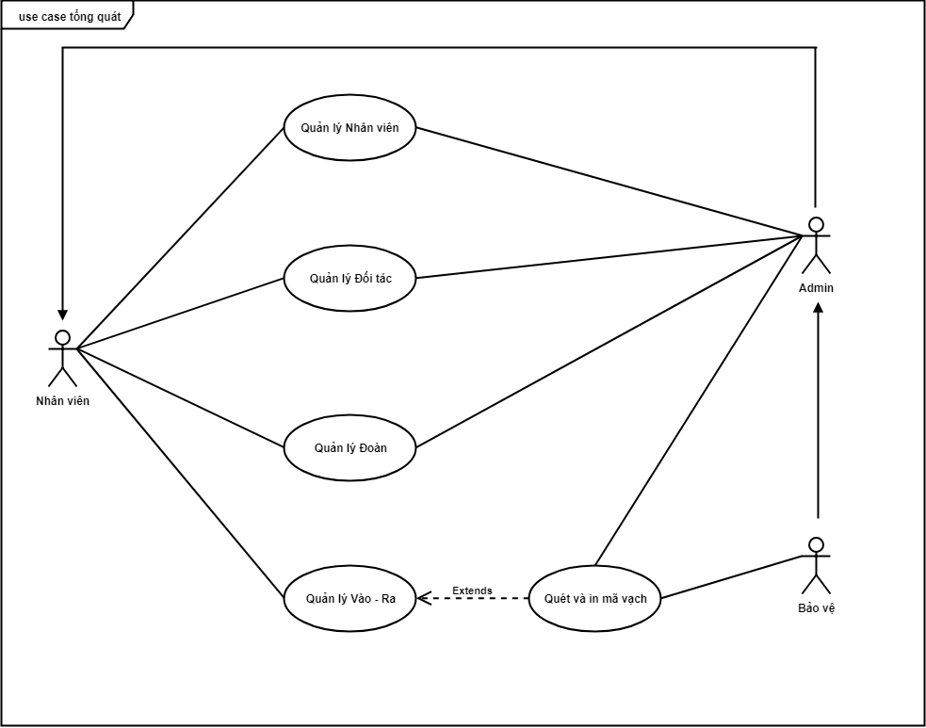
Biểu đồ use case tổng quát

Slide 9
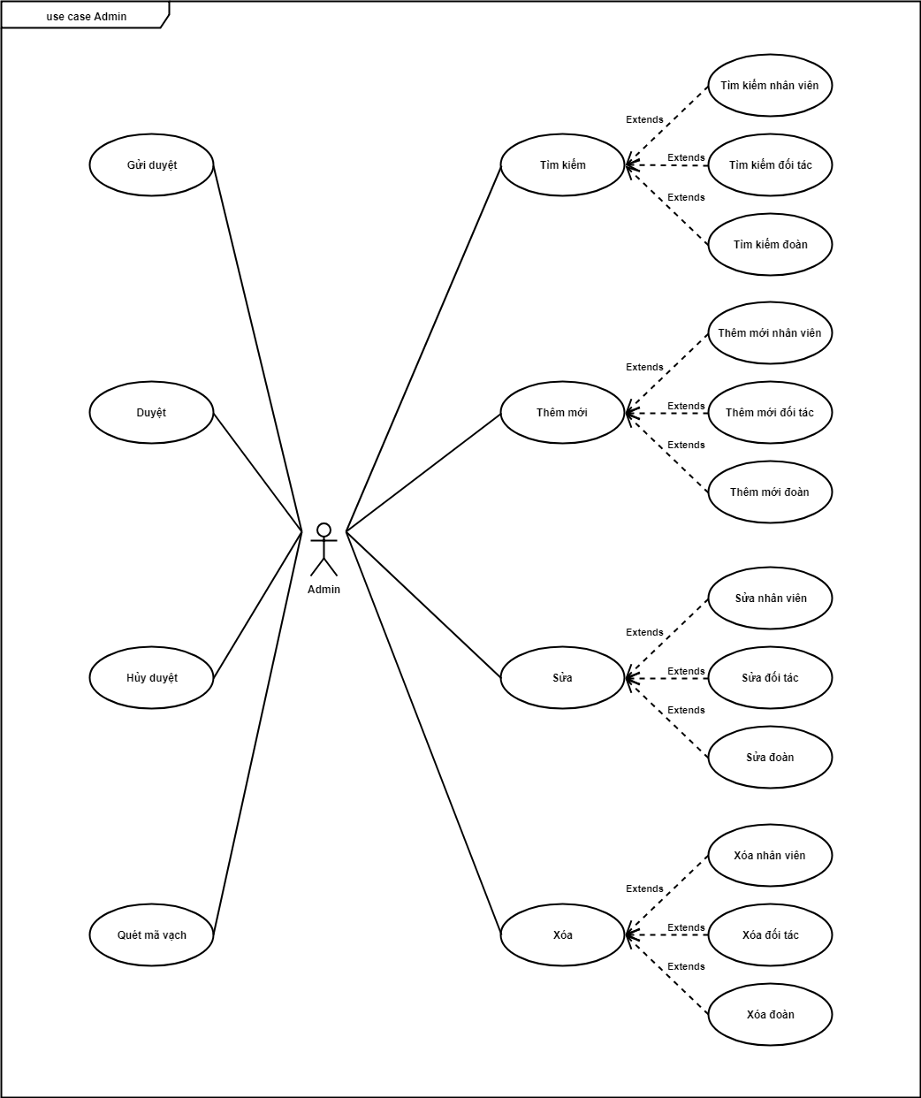
Phân rã use case admin

Slide 10
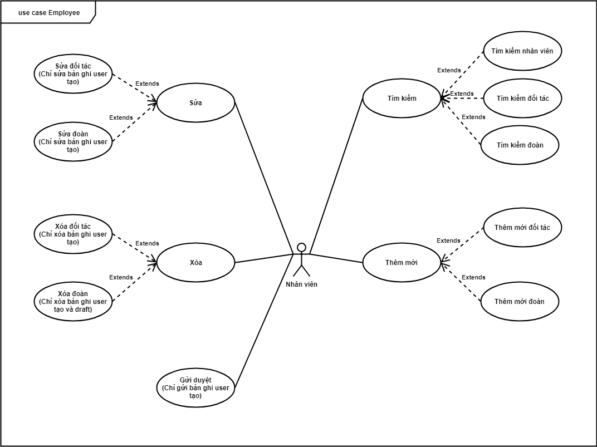
Phân rã use case nhân viên

Slide 11
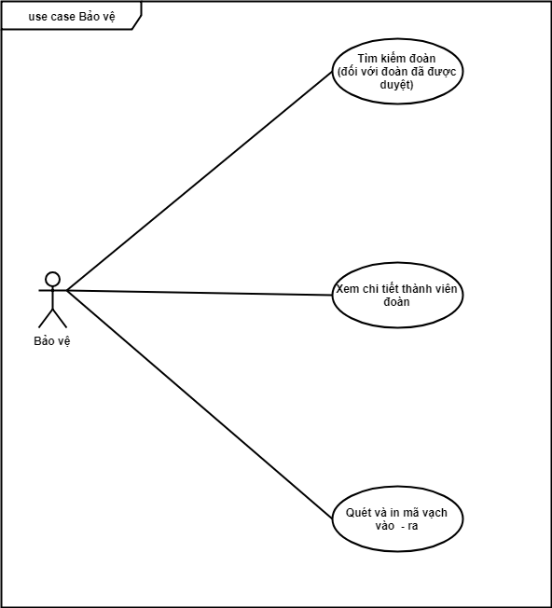
Phân rã use case bảo vệ

Slide 12
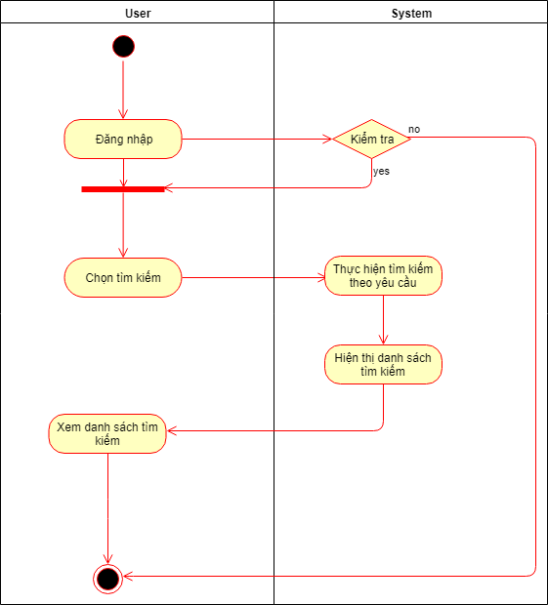
Hoạt động chức năng tìm kiếm

Slide 13
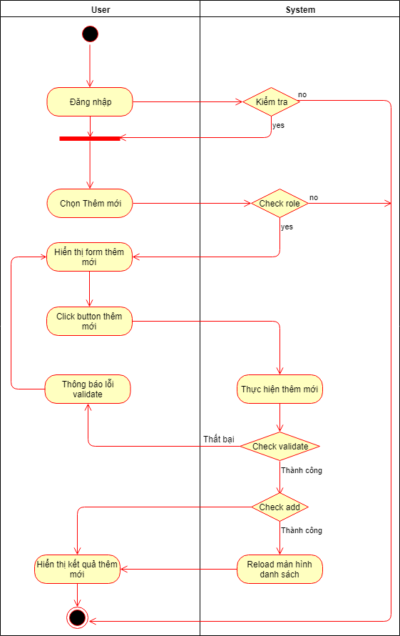
Hoạt động chức năng thêm mới

Slide 14
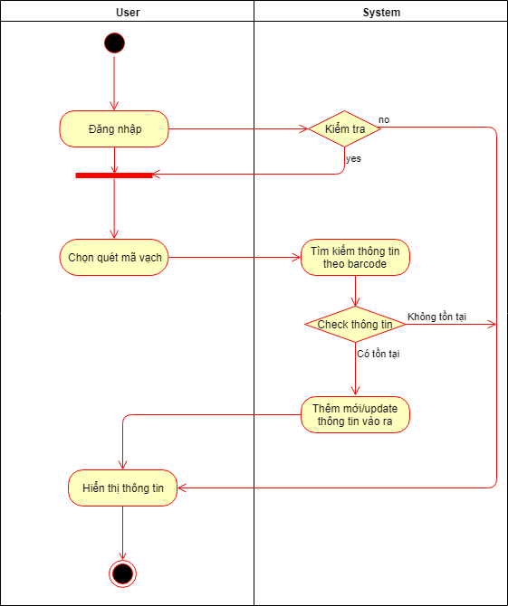
Hoạt động chức năng quét mã vạch

Slide 15
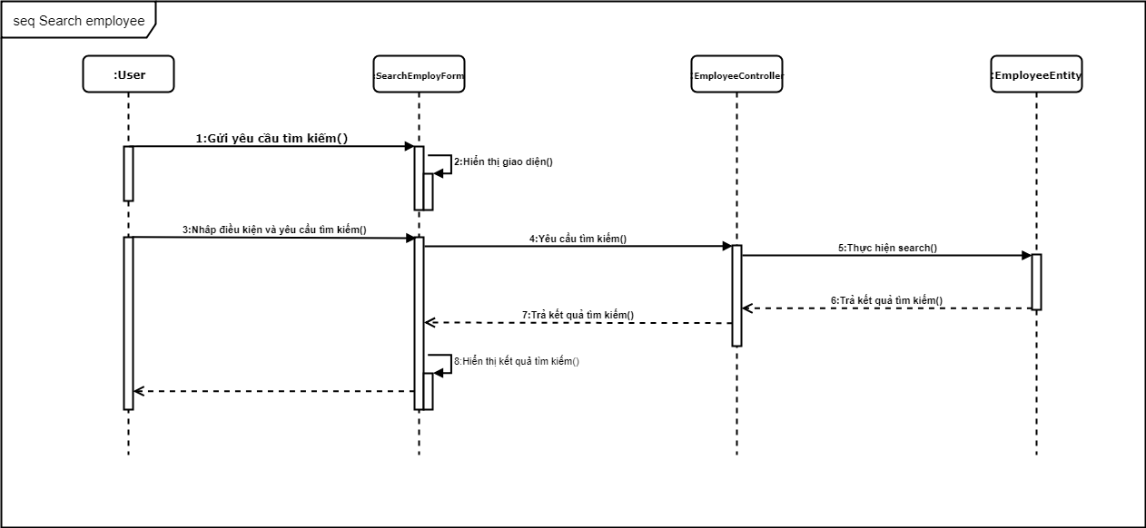
Trình tự chức năng tìm kiếm

Slide 16
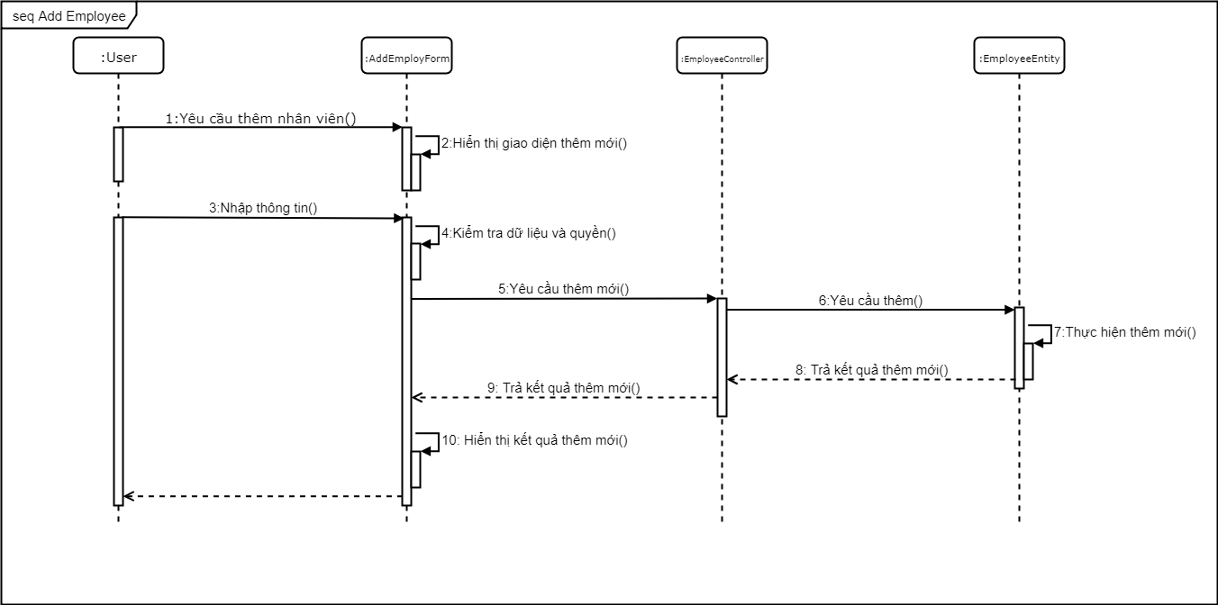
Trình tự chức năng thêm mới

Slide 17
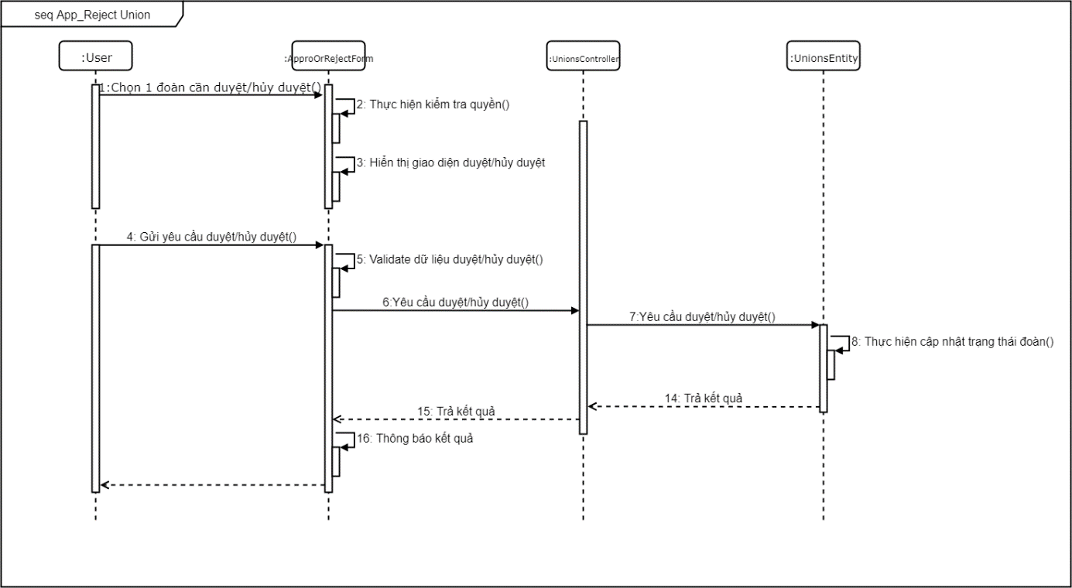
Trình tự chức năng duyệt/hủy duyệt đoàn

Slide 18
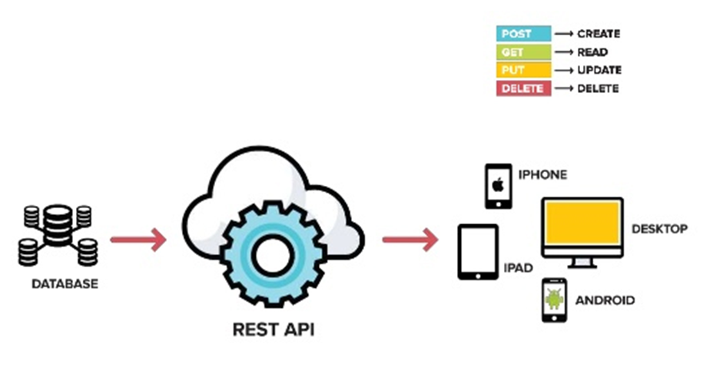
Kiến trúc hệ thống

Slide 19
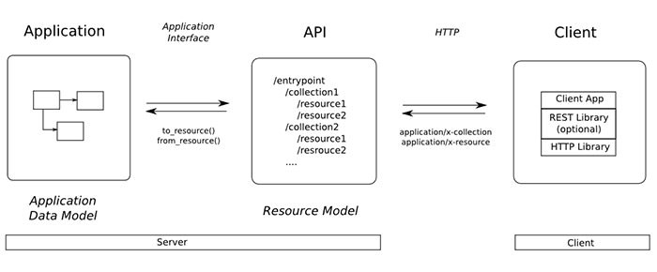
Kiến trúc hệ thống

Slide 20
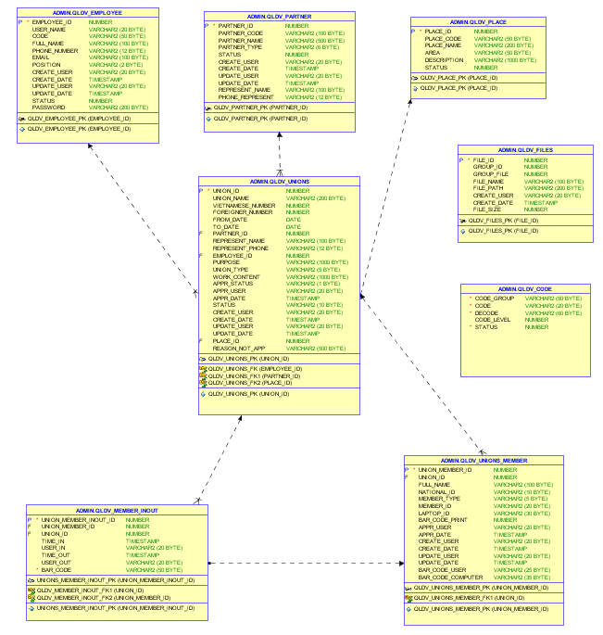
Thiết kế dữ liệu

Slide 21
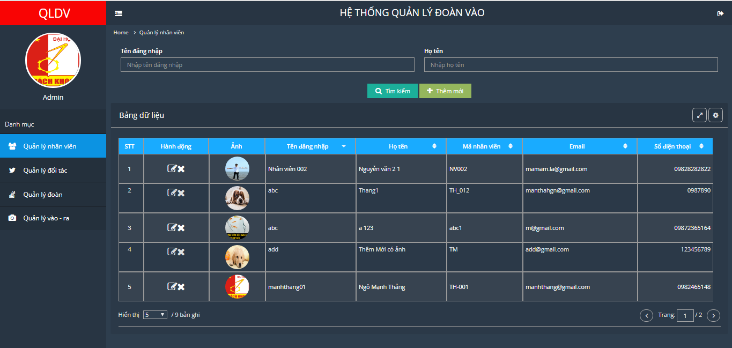
Kết quả triển khai

Slide 22
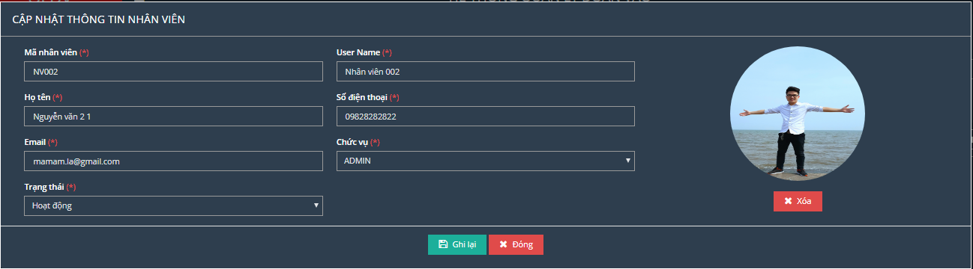
Kết quả triển khai

Slide 23
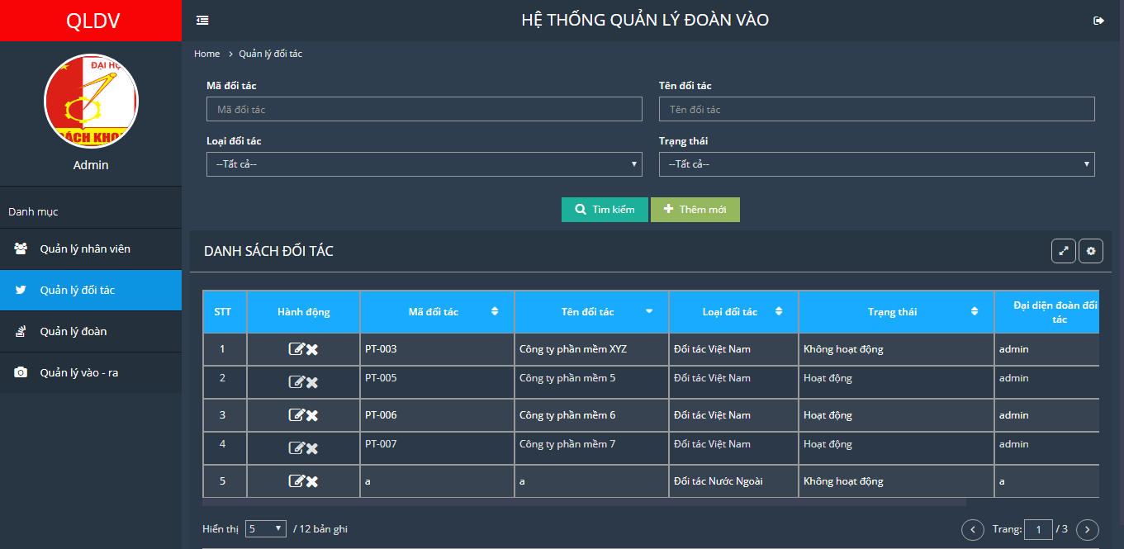
Kết quả triển khai

Slide 24
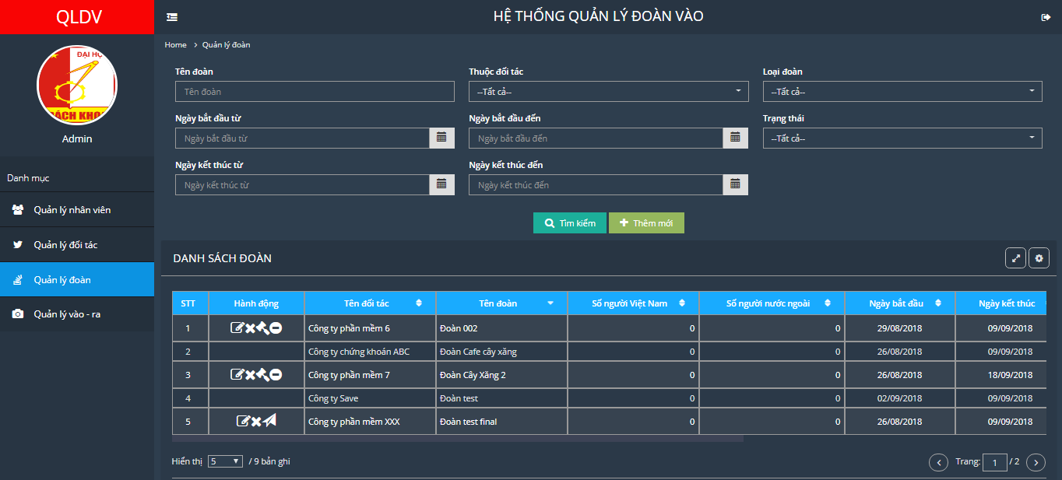
Kết quả triển khai

Slide 25
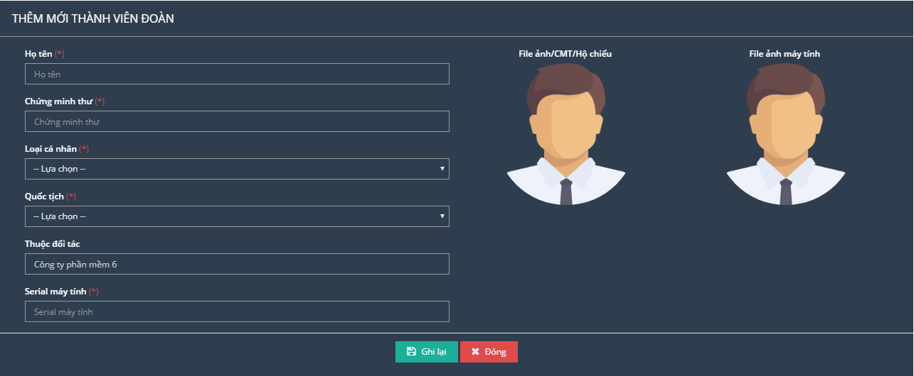
Kết quả triển khai

Slide 26
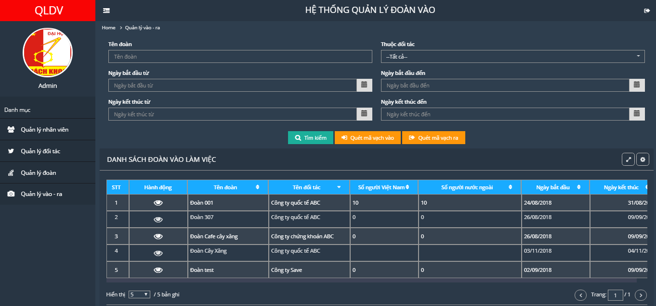
Kết quả triển khai

Slide 27
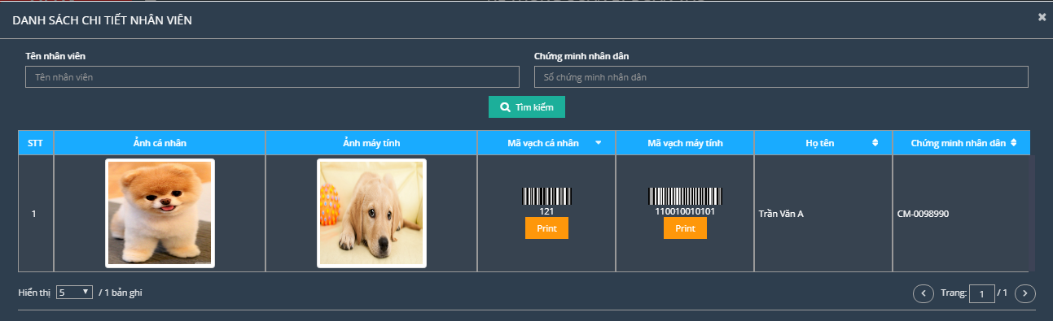
Kết quả triển khai

Slide 28
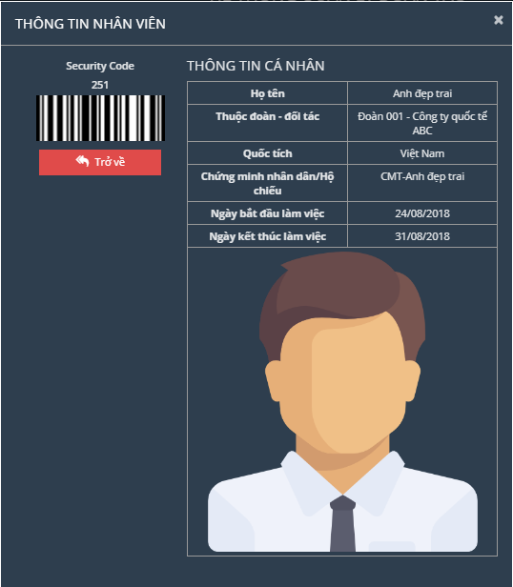
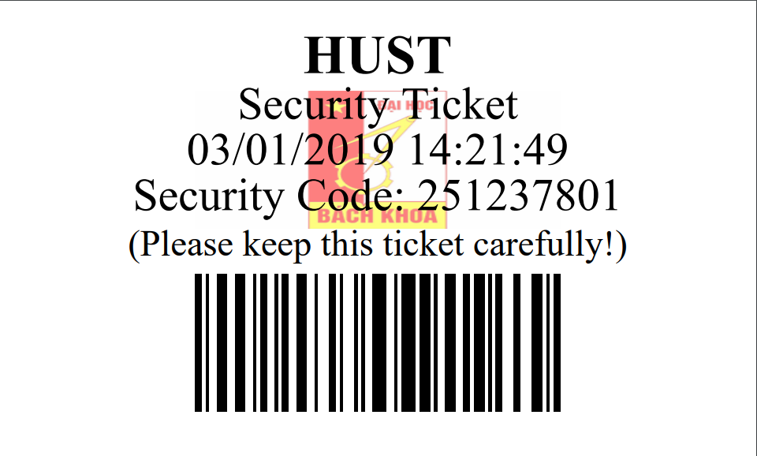
Kết quả triển khai

Slide 29
Kết quả đánh giá và hướng phát triển
Kết quả
Hướng phát triển
Tìm hiểu về các framework
Hoàn thành việc phân tích, thiết kế xây dựng và triển khai cài đặt hệ thống phần mềm quản lý đoàn cho các đơn vị
Bản thân đã thu nhận được nhiều kiến thức và kinh nghiệm hữu ích.
Hỗ trợ xuất file excel dữ liệu, xuất các báo cáo thống kê
Hỗ trợ đính kèm các loại văn bản định dạng khác nhau
Bổ sung module Quản lý địa

Slide 30

EM XIN CHÂN THÀNH CẢM ƠN THẦY, CÔ VÀ CÁC BẠN ĐÃ LẮNG NGHE

